Slide 1
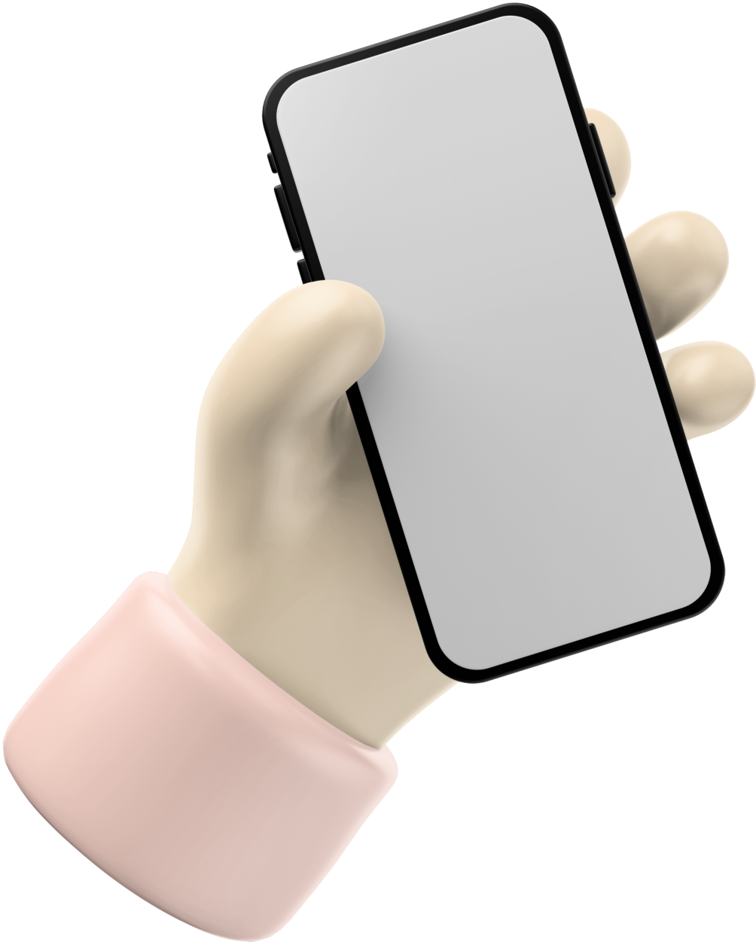

FridgeMaster
Мобильное приложение
Разработал: Романов Данил
Преподаватель: Шперлинг Владимир

Slide 2
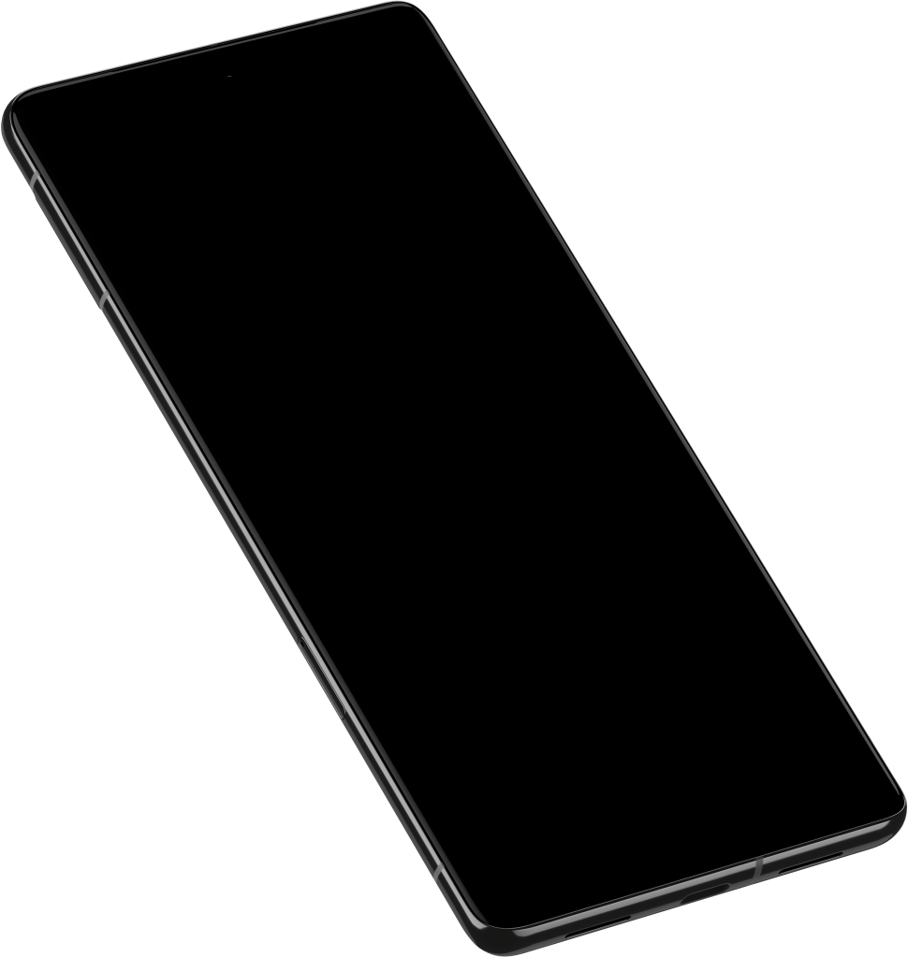

О приложении
Простое и удобное приложение для планирования рациона питания на основе личных предпочтений и материальных возможностей
Особенности:
Обширный выбор рецептов
Локальное хранение имеющихся продуктов
Адаптация под разные экраны и темная тема
И многое другое

Slide 3




Стек технологий
Kotlin
Jetpack Compose
Material Design 3
Retrofit
Room
Dagger Hilt
Clean Architecture

Slide 4

Архитектура
App
Feature_*
Data
UI*
Domain
UI
MainActivity.kt
Common
Application.kt

Slide 5
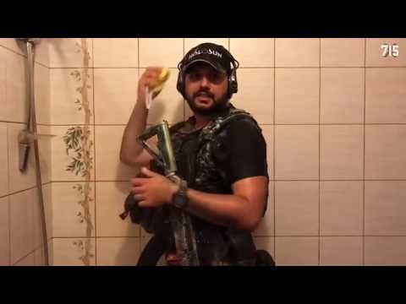
Скриншоты

